Slide 1
РУБКА МЕТАЛЛА
Презентация мастера п/о Автомеханического лицея
Ивановой В.Я.

Slide 2
РУБКА МЕТАЛЛА
Учебные вопросы:
Цель и назначение слесарной рубки
Инструменты, применяемые при рубке
Основные правила и способы выполнения работ при рубке
Типичные дефекты при рубке, причины их появления и способы предупреждения

Slide 3
Цель и назначение слесарной рубки
Рубкой называется операция по снятию с заготовки слоя материала, а также разрубание металла (листового, полосового, профильного) на части режущими инструментами.
Рубкой выполняют следующие работы:
удаление лишних слоев материала с поверхностей заготовок (обрубка литья, сварных швов, прорубание кромок под сварку и пр.);
обрубку кромок и заусенцев на кованых и литых заготовках;
разрубание на части листового материала;
вырубку отверстий в листовом материале;
прорубание смазочных канавок и др.

Slide 4
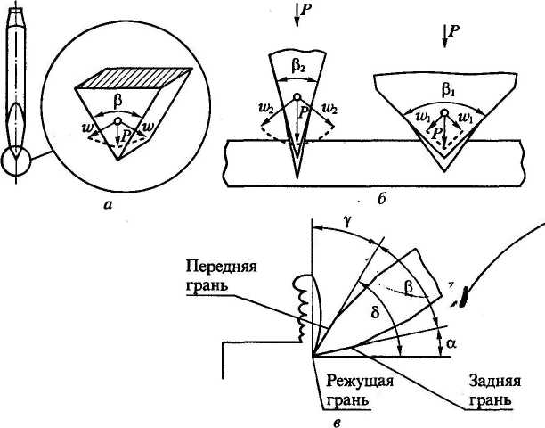
2. ИНСТРУМЕНТЫ, ПРИМЕНЯЕМЫЕ ПРИ РУБКЕ
Слесарное зубило состоит из трех частей: рабочей, средней, ударной. Как и при любой обработке резанием, режущая часть инструмента представляет собой клин.
Зубило слесарное: а - общий вид зубила и его рабо­чей части; б - угол заострения и действие сил; в - элементы резания при рубке; Р - сила резания; w₁, w₂ - составляющие силы резания; β, β₁, β₂ - углы заострения; γ - пе­редний угол; а - задний угол; δ -угол резания

Slide 5
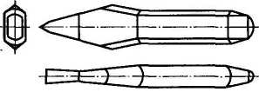
Крейцмейселъ отличается от зубила более узкой режущей кромкой. Применяют для вырубания канавок, прорубания шпоночных пазов и тому подобных работ.
Канавочник применяется для вырубания смазочных канавок во вкладышах и втулках подшипников скольжения и профильных канавок специального назначения.

Slide 6
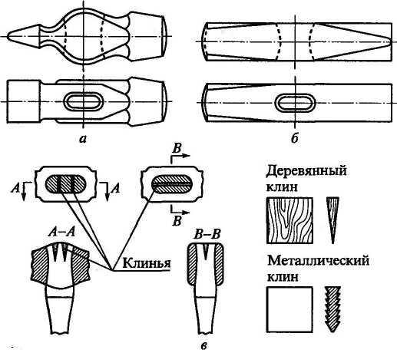
Слесарные молотки применяются при рубке в качестве ударного инструмента для создания силы резания и бывают двух видов - с круглым и квадратным бойком.
Молотки слесарные: а - с круглым бойком; б - с квадратным бойком; в - способы крепления ручки

Slide 8
ОСНОВНЫЕ ПРАВИЛА И СПОСОБЫ ВЫПОЛНЕНИЯ РАБОТ ПРИ РУБКЕ
1. При рубке листового и полосового металла толщиной до 3 мм по уровню губок тисков следует соблюдать следующие правила:
часть заготовки, уходящая в стружку, должна располагаться выше уровня губок тисков;
риска на заготовке должна находиться точно на уровне губок тисков, перекос заготовки не допустим;
заготовка не должна выступать за правый торец губок тисков;
рубку по уровню тисков выполнять серединой режущей кромки инструмента, располагая его под углом 45 ° к заготовке. Угол наклона зубила в зависимости от угла заострения рабочей части составляет от 30 до 35 °.

Slide 9
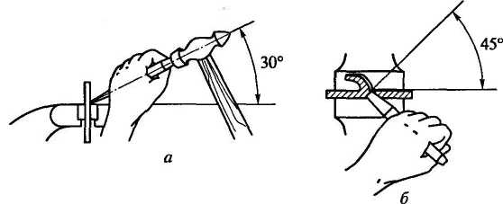
Рубка по уровню тисков: а и б - угол наклона зубила соответственно в вертикальной и горизонтальной плоскости

Slide 10
2. При рубке полосового (листового) материала на плите (наковальне) следует выполнять следующие требования:
режущую кромку зубила затачивать не прямолинейно а с некоторой кривизной;
разрубание листового материала по прямой линии производить, начиная от дальней кромки листа к передней, при этом зубило должно располагаться точно по разметочной риске. При рубке передвигать лист таким образом, чтобы место удара находилось приблизительно посредине плиты;
при вырубании из листового материала заготовки криволинейного профиля оставлять припуск 1,0... 1,5 мм для последующей ее обработки, например, опиливанием;

Slide 11
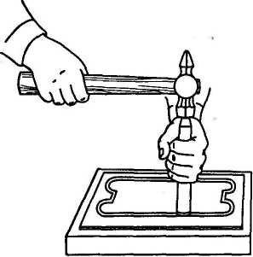
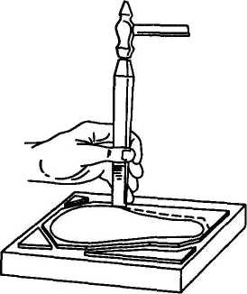
разрубание полосы выполнять по разметке с обеих сторон примерно на половину толщины полосы, после чего переломить ее в тисках или на ребре плиты (наковальни);
силу удара регулировать в зависимости от толщины разрубаемого материала.
Вырубание заготовки из листового материала
Рубка листового материала

Slide 12
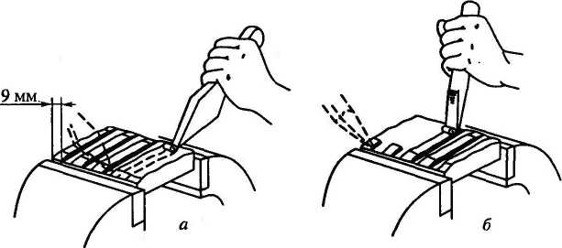
3. При срубании слоя металла на широкой поверхности детали сначала при помощи крейцмейселя прорубить канавки глубиной 1,5...2,0 мм по всей поверхности детали, затем зубилом срубить оставшиеся выступы.
Срубание материала с широкой поверхности:
а - прорубание канавок; б - срубание выступов

Slide 13
Прорубание криволинейных канавок на заготовке выполнять канавочником за один или несколько проходов в зависимости от обрабатываемого материала и требований к качеству обработки. Объем срезаемого материала регулировать наклоном канавочника и силой удара по инструменту.
При рубке и заточке режущего инструмента необходимо соблюдать следующие меры безопасности:
устанавливать на верстак защитный экран;
прочно закреплять заготовку в тисках;
не пользоваться молотком, зубилом, канавочником, крецмейселем с расплющенным бойком;
не пользоваться молотком, слабонасаженным на рукоятку;
выполнять рубку только острозаточенным инструментом;
пользоваться индивидуальными защитными очками или защитным экраном, установленным на станке, во избежание травм глаз.

Slide 14
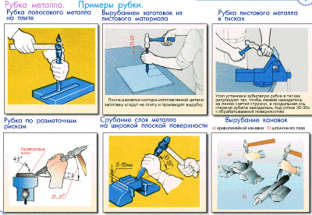

Slide 15
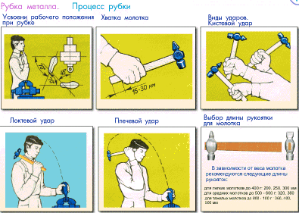

Slide 16
ТИПИЧНЫЕ ДЕФЕКТЫ ПРИ РУБКЕ, ПРИЧИНЫ ИХ ПОЯВЛЕНИЯ И СПОСОБЫ ПРЕДУПРЕЖДЕНИЯ
Дефект | Причина | Способ предупреждения
Рубка листовой стали в тисках
Обрубленная кромка детали криволинейна | Деталь слабо зажата в тисках | Прочно закреплять деталь в тисках
Стороны вырубленной детали непараллельные | Перекос разметочных рисок. Перекос заготовки в тисках | Соблюдать правила разметки, точно устанавливать деталь в тисках по разметочной риске
«Рваная» кромка детали | Рубка выполнялась слишком сильными ударами или тупым зубилом | Перед рубкой убедиться в правильной заточке зубила. Силу ударов регулировать в зависимости от толщины заготовки. Угол наклона зубила должен быть не менее 30°

Slide 17
Прорубание канавок
«Рваные» кромки канавки | Неправильная заточка крейцмейселя | Крейцмейсель затачивать с поднутрением режущей кромки
Глубина канавки неодинакова по ее длине | В процессе рубки не производилось регулирование наклона крейцмейселя | При рубке толщину срезаемого слоя материала, а следовательно, и глубину канавки регулировать наклоном крейцмейселя
Сколы на конце канавки | Не обрублена фаска на детали | Перед началом рубки (особенно хрупких металлов) обязательно срубать фаску на ребре заготовки в месте выхода крейцмейселя

Slide 18
Срубание слоя металла на широкой поверхности
Грубые завалы и зарубы на обрабо танной поверхности | Рубка осуществлялась тупым зубилом. Неправильная установка зубила в процессе рубки. Неравномерность силы ударов молотком по зубилу в процессе рубки | Наиболее рационально производить срубание выступов между прорубленными ранее канавками способом «елочка». Толщину снимаемого слоя регулировать наклоном зубила
Сколы на кромке детали | Не обрублены фаски на детали | Перед рубкой широкой поверхности детали (особенно хрупкого материала) обязательно срубать фаски со всех ребер детали

Slide 19
Рубка листовой, полосовой и прутковой стали на плите
Непрямолинейная кромка отрубленной детали | Нарушение правил разметки детали. Рубка велась не по разметочной риске | Следить за прямолинейностью риски разметки. Точно устанавливать зубило на риску
Кромка отрубленной Детали имеет глубокие зарубы и сколы | Неправильная заточка зубила. Неточная установка зубила на разметочную риску. Рубка выполнялась слишком слабыми ударами с «пристукиванием» или тупым зубилом | Для рубки листового металла зубило следует затачивать слегка закругленно. Рубку производить энергичными ударами без «пристукивания». Прочно удерживать зубило на риске разметки

